Slide 1


МУНИЦИПАЛЬНОЕ АВТОНОМНОЕ ДОШКОЛЬНОЕ ОБРАЗОВАТЕЛЬНОЕ УЧРЕЖДЕНИЕ
ЦЕНТР РАЗВИТИЯ РЕБЕНКА ДЕТСКИЙ САД №103 «РОДНИКИ»
ОТЧЕТ ПО РЕАЛИЗАЦИИ МИНИ-ПРОЕКТА
ТЕМА «В ОВОЩНОМ ЦАРСТВЕ, ВО ФРУКТОВОМ ГОСУДАРСТВЕ»
МЕРОПРИЯТИЕ: «Калейдоскоп историй: придумай и нарисуй»
(в рамках ДАИ «Панорамы творческих мероприятий для детей,
посвящённая 100-летию со дня рождения итальянского детского
писателя Джанни Родари)

Slide 2
Цель проекта: развитие творческих способностей ребенка через использование игровых приемов
В ОВОЩНОМ ЦАРСТВЕ, ВО ФРУКТОВОМ ГОСУДАРСТВЕ
Задачи проекта:
На уровне детей
формировать приемы творческого мышления: наоборот, агглютинация, гиперболизация, литота.
развивать умение воплощать словесный образ в продуктивной деятельности
воспитывать интерес к творчеству Д. Родари, желание слушать его произведения
На уровне педагогов
овладеть педагогическими приемами развития творческого воображения у дошкольников
Игровые приемы: загадка, бином фантазии, выдвижение гипотез «если бы...», путешествие по волшебной дорожке, агглютинация

Slide 3

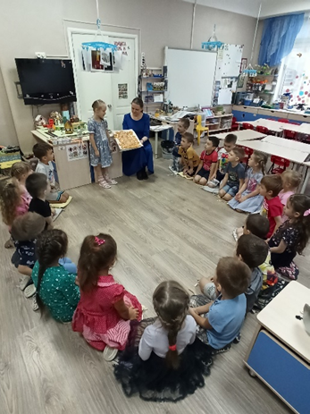
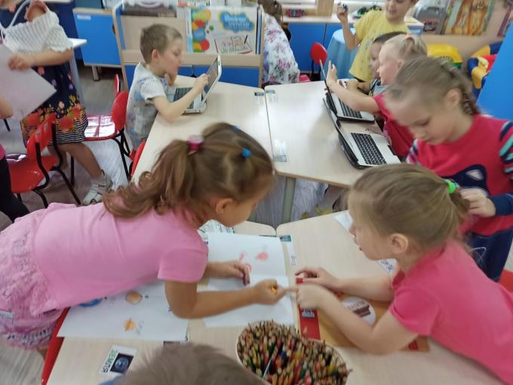
Школа игровых технологий «Персон-Аж»
Созданная педагогом ситуация
Обнаружение способностей
Необходимость использования способностей
Цель: раскрытие творческих способностей ребенка, подготовка к любой творческой
деятельности, выбранной им в будущем.
Модуль:
В овощном царстве, во фруктовом государстве.
Notes:
3

Slide 4

Необычное животное"
Алгоритм создания: педагог знакомит детей с волшебником, который все может разделить на части и объединить в произвольном порядке. Однажды он побывал в зоопарке и вот что из этого получилось. Ему понравилось туловище медведя: овальное, крупное; большая круглая голова лягушки, хвост разноцветный, как у павлина. Дети рисуют у себя на листочках. Далее педагог предлагает придумать глаза, уши, другие части тела, назвать животное и рассказать о нем.
Пример. Мое животное зовут Фунтик –Тантик, у него красное овальное туловище как у спелого яблока, его далеко видно, но Фунтик не боится врагов, так как его тело покрыто большими колючками, как у ежика. Фунтик-Тантик может свернуться клубком, спрятать голову и хвост, а может вырастить колючки. У него большая зеленая голова, большой рот, как у лягушки. Тантик громко кричит, а еще весело улыбается во весь рот. Глаза и уши у него наверху, поэтому он прекрасно видит и слышит. Посередине маленькая антенна, чтобы слышать и видеть со всех сторон. Хвост у Фунтика большой и разноцветный, он им гордится и бережет. Фунтик любит ягоды и сладкие фрукты, он живет в саду под высокой яблоней. Фунтик ни от кого не прячется, к нему приходит много гостей, он всем улыбается и угощает чаем с яблочным вареньем.
(Саша)

Slide 5
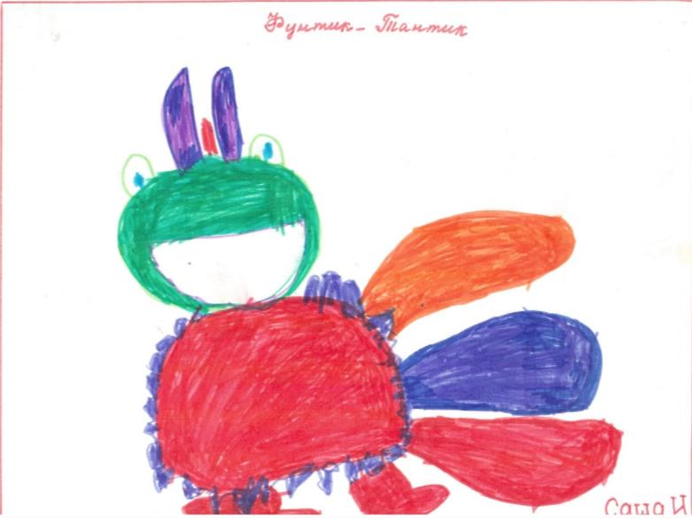
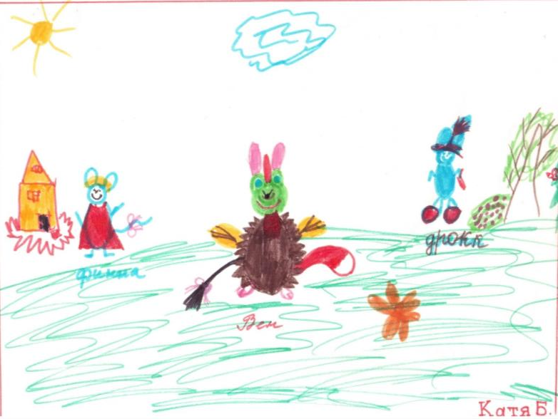
Необычное животное"

Slide 6
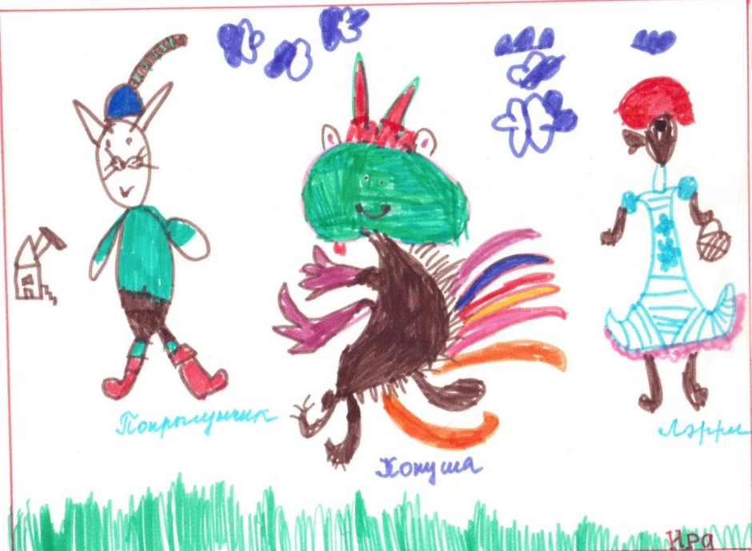
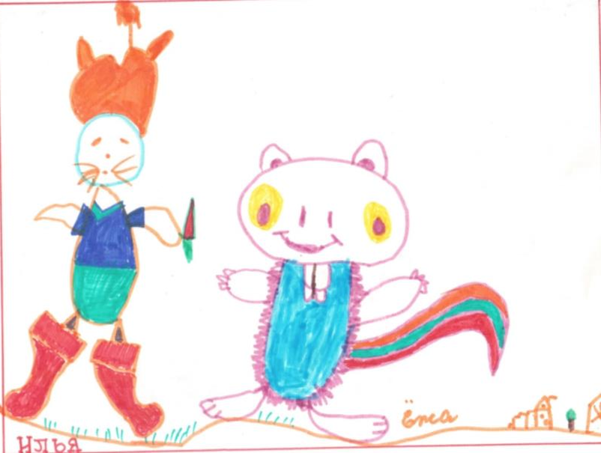
Необычное животное"

Slide 7
"Арбузный город"
Алгоритм работы: педагог знакомит детей со стихами о путешествиях Джованнино по прозванию Бездельник в различные страны (бумажную, мыльную, резиновую и др.). Интересуется, какие еще могут быть необычные страны. А что, если нам отправиться в страну, в которой все из арбузов. Что может увидеть Джованнино в такой стране?
Пример. Джованнино Бездельник очень любит путешествовать. Однажды он летал на воздушном шаре и рассматривал сверху землю, вдруг шар стал резко снижаться и падать. Когда Джованнино вывалился из корзины, он испугался, что разобьется, но нет, он попал во что-то мягкое, красное и сочное. Это была большая клумба с красными цветами. Джованнино посмотрел направо и налево и обнаружил, что вокруг него все зеленое в черную полосочку: и дома, и деревья, и машины, и даже люди и кошки. «Где я?»,-спросил он громко. Полосатая кошка презрительно мяукнула: «Неужели нужно объяснять?!» и стала лакать что-то прозрачное из зеленой полосатой плошки. Джованнино выбрался из клумбы, его костюм был мокрый и липкий, он хотел пить и есть. Кошка сжалилась над ним и привела Джованнино к замку Арбузной королевы. И сам замок, и столы, и стулья, и постель, и посуда, и даже сама королева были из арбузов. Королева любезно пригласила Джованнино в замок и угостила его арбузным супом, арбузными котлетами, дала на дорогу арбузных конфет и пожелала счастливого пути.
(Ира К.)

Slide 8
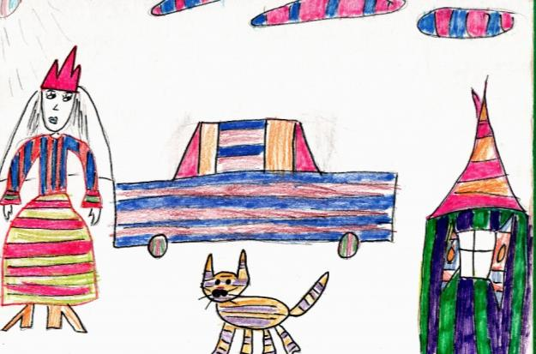
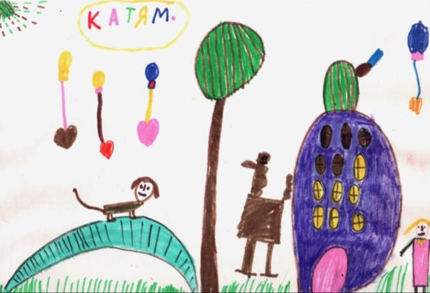
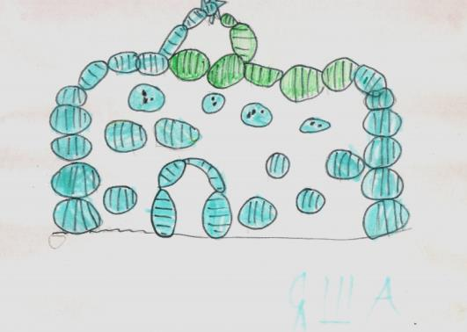
"Арбузный город"

Slide 9
"Изобретаем новый трамвай"
Алгоритм работы. Используется прием Джанни Родари «Бином фантазии»
Педагог предлагает с помощью детской книги выбрать случайным образом 2 слова, как можно более далекие по смыслу. После этого с помощью предлогов, изменения падежей окончаний составляются различные сочетания, служащие основой для придумывания какой-либо истории.
Пример. Слова ТРАМВАЙ; АРБУЗ. Варианты: трамвай из арбуза, трамвай для арбуза, трамвайный арбуз, арбузный трамвай.
Однажды на грядке у дедушки Тихона вырос огромный арбуз с целый трамвай. Дедушка прорубил окошки, дверь, приделал 2 колеса – из арбузов поменьше и краник. Перед тем как зайти в трамвай, люди открывали краник, подставляли стаканчик и пили арбузный сок. Чтобы зайти в трамвай, надо было приготовить себе место, - съесть какое-то количество мякоти. Для оплаты проезда каждый забирал с собой черное зернышко от арбуза и потом садил его в землю. Так вырос целый трамвайный парк. Люди ездили и радовались.
(Семен)

Slide 10
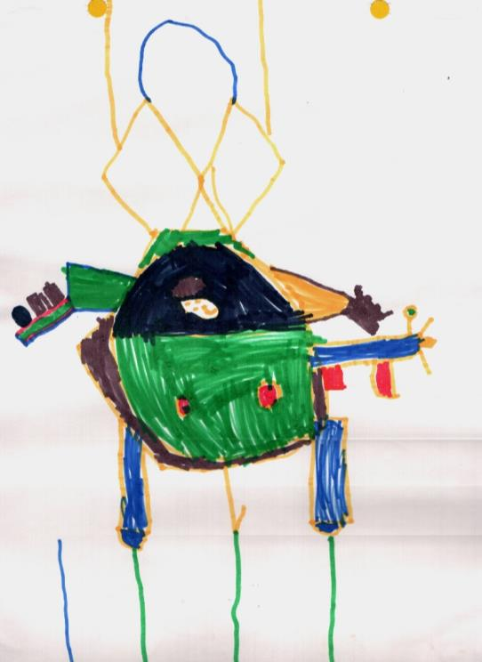
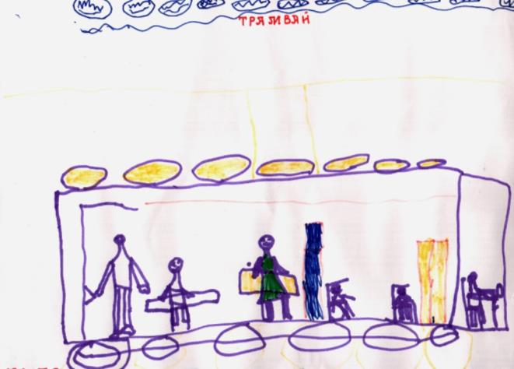
"Изобретаем новый трамвай"

Slide 11
«Во фруктовом царстве, в сладком государстве»
Алгоритм работы. Используется прием Джанни Родари «Если бы...» или фантастическая гипотеза.
Педагог предлагает детям придумать историю «Что было бы, если бы Груша стала королевой...»
Пример. В некотором царстве, во фруктовом государстве жили-были разные фрукты: яблоки, груши, абрикосы, сливы, апельсины. Они никогда не ссорились, тем более, что каждый рос на своем дереве. Но вот однажды самая большая и сочная груша стала гордиться своей красотой и считать себя лучше всех. Она висела на дереве и все время твердила: «Я – самая большая, вкусная и красивая, я буду королевой». Другие фрукты не стали с ней спорить и молча согласились. Каждое утро Груша-королева осматривала свысока свое царство и гордилась. Но однажды утром пришел садовник собрать спелые фрукты. «Ух, ты, какая большая и спелая, настоящая королева», - сказал он и положил ее в корзинку. Пришлось фруктам выбирать новую королеву.
(Маша)

Slide 12

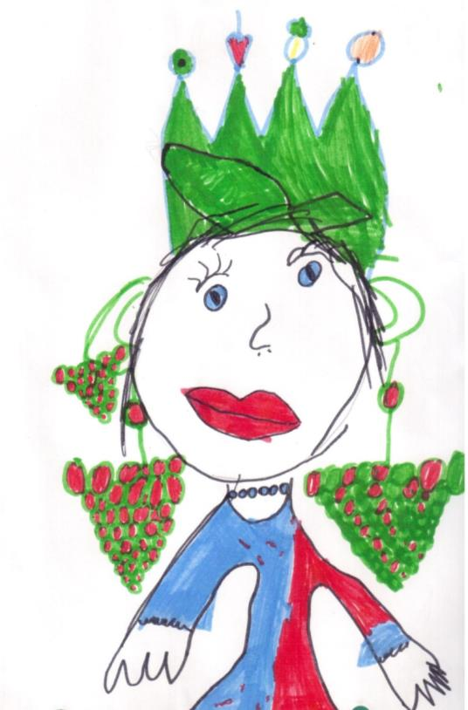
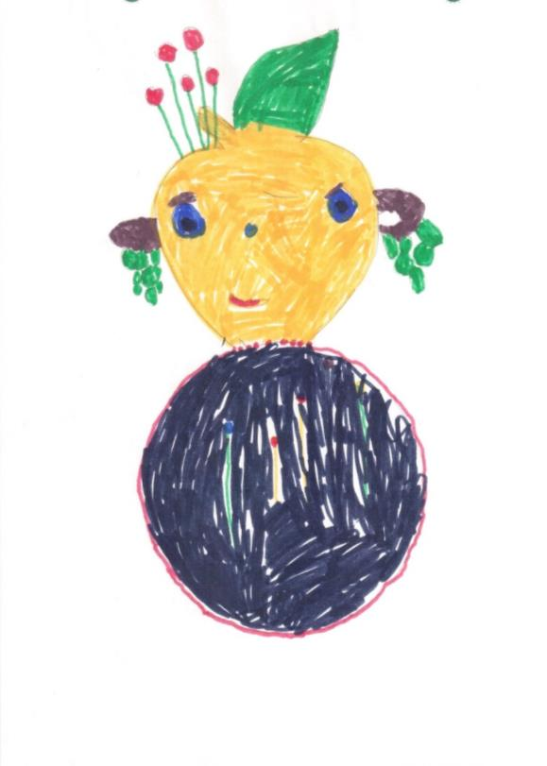
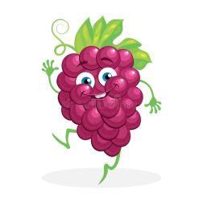
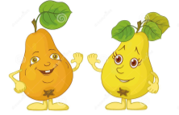

«Во фруктовом царстве, в сладком государстве»

Slide 13
ТЕРЕМОК НА НОВЫЙ ЛАД
История про Теремок, который гулял по дорожке с геометрическими фигурами.
Педагог интересуется у детей, из чего был сделан теремок в сказке, как он попал в чистое поле? Может ли быть теремок из другого материала: мороженого, фруктов, ягод? Другой формы?
Предлагает нарисовать Теремок, путешествующим по дорожке с геометрическими фигурами и каждый раз изменяющего материал, из которого он сделан.
После выполнения дети рассказывают «Историю Теремка, который оказался в «чистом поле».

Slide 14
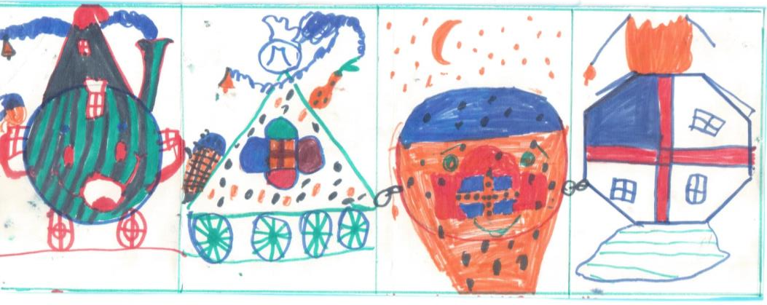
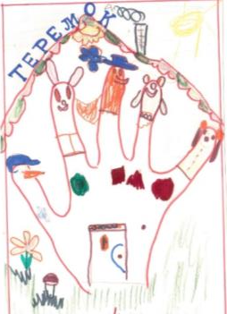
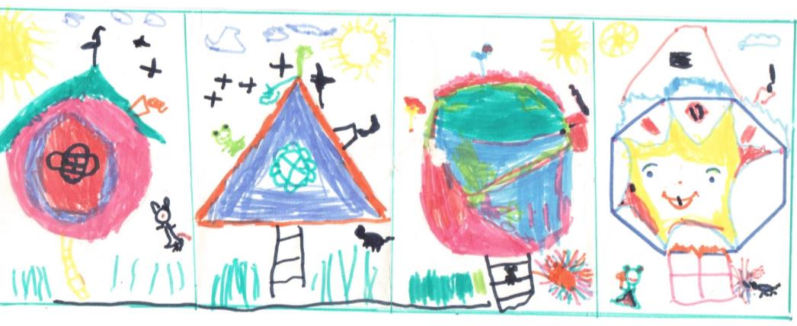
ТЕРЕМОК НА НОВЫЙ ЛАД

Slide 15
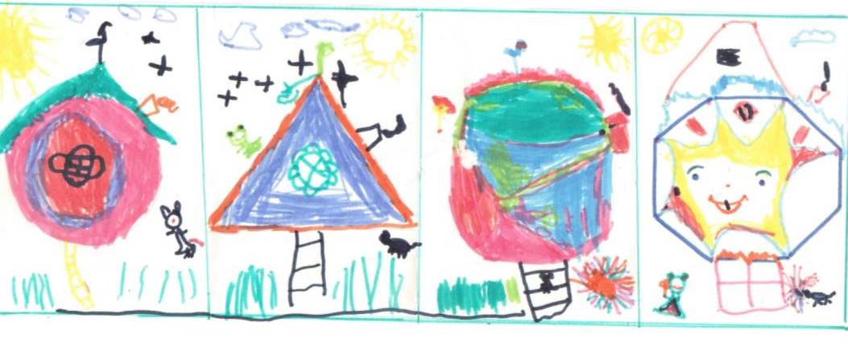
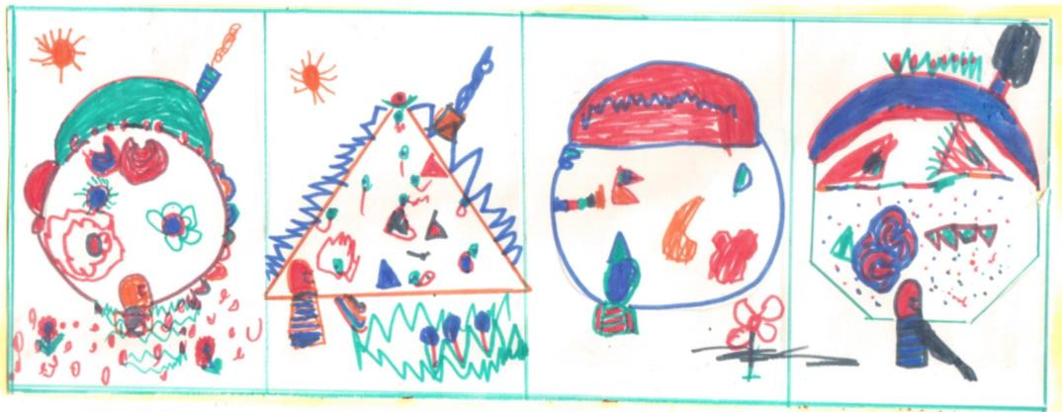
ТЕРЕМОК НА НОВЫЙ ЛАД

Slide 16
Загадки об овощах и фруктах
Сочинение загадок с опорой на алгоритм, предложенный А.А.Нестеренко.
_________________________, но не _________________
или
_____________________, но не _________________________
Например., загадка о мышке.
Какой? | Что такое же?
Что делает? | Что такое же?
Какая? Что делает? | Что такое же?
Серая | Волк
Маленькая | Птичка
Грызет | Кролик
Живет в норе | Лиса
Получилась загадка:
Серая, но не волк;
Маленькая, но не птичка; Грызет, но не кролик;
Живет в норе, но не лиса.

Slide 17

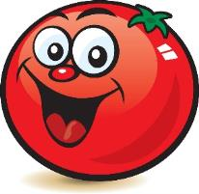

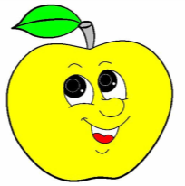
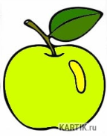
Загадки об овощах и фруктах
Полосатый, но не тигр
Зеленый, но не крокодил
Ягода, но не земляника
Вкусный, сладкий, но не мороженое
Красный, но не кровь,
Сочный, но не яблоко,
Растет на грядке, но не лук
Полезный, но не витамины
Бывает и красное, и желтое, и зеленое
Растет на дереве, но не груша
Похоже на сердце, но кровь не качает
Хрустит, но не морковь
(Старшая группа «Воробьишки»)

Slide 18
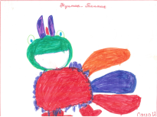
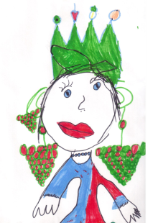
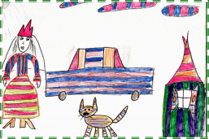
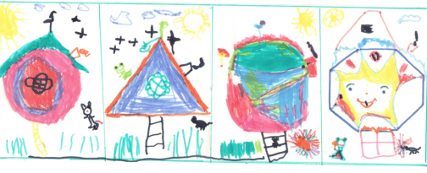
Школа игровых технологий «Персон-Аж»
Модуль: В овощном царстве, во фруктовом государстве
ПРОДУКТЫ ДЕТСКОГО ТВОРЧЕСТВА
Загадки об овощах и фруктах
Сказка «Путешествие в Арбузный город»
Сказка «Теремок на новый лад»
Сказка «Во фруктовом царстве, в сладком государстве»
Новый трамвай
Необычное животное
ПЛАНИРУЕМЫЕ ОБРАЗОВАТЕЛЬНЫЕ РЕЗУЛЬТАТЫ ПРОЕКТА
овладение способами создания нового творческого продукта
приобретение коммуникативных навыков: умение договариваться,
слушать друг друга, принимать общее решение
Notes:
18

